Slide 1
Inventario de Laboratorio
Tecnologia e informática

Slide 2
Instrucciones
Debes registrar un total de 30 equipos tecnológicos en una hoja de Excel siguiendo el formato de tabla profesional.
1. Datos requeridos para la lista: Cada registro debe incluir: ID, Equipo, Marca, Modelo y Estado.
2. Ejemplo de cómo llenar los primeros registros: Para que tu lista sea válida, sigue este formato (puedes inventar los números de serie):

Slide 3
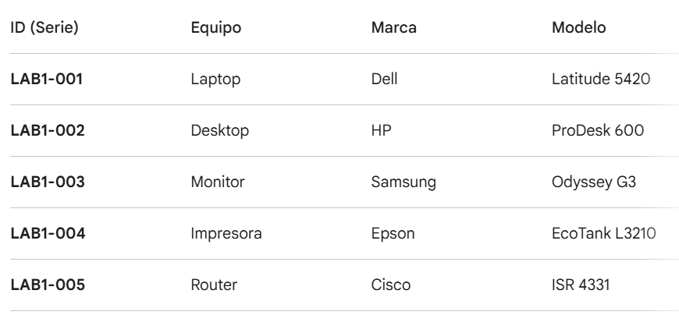
ejemplo

Slide 4
Acciones a realizar en Excel
Paso A: Escribe los encabezados y los 30 datos.
Paso B: Usa Ctrl + E para seleccionar todo y presiona Ctrl + T (o Insertar > Tabla)
para darle formato oficial.
Paso C: Cambia el nombre de la tabla a Inventario_Sistemas.
Paso D: Inserta una Segmentación de Datos por "Estado" y otra por "Equipo".
Paso E: Filtra la tabla para mostrar solo los equipos que están "En Revisión".

Slide 5
Paso Extra: Generación de Etiquetas Automáticas (Concatenación)
Para que el inventario sea profesional, vamos a crear una columna que una la Marca y el ID para generar una etiqueta de inventario.
Añade una nueva columna al final de tu tabla llamada: "Etiqueta de Inventario".
En la primera celda de esa columna, usa la fórmula de concatenación para unir la Marca y el ID separados por un guion.

Slide 6
Resultado esperado:
Si el equipo es Dell y el ID es LAB1-001, Excel automáticamente escribirá: Dell-LAB1-001.

